Slide 1
МКУК «Детская библиотека»
Старощербиновского сельского поселения
Щербиновского района
Конституция России - основной Закон государства
Слайд-
презентация

Slide 2
Конституция (от лат. constitutio – устройство) – основной закон государства, определяющий его общественное и государственное устройство, порядок и принципы образования представительных органов власти, избирательную систему, основные права и обязанности граждан. Всего в истории России (РСФСР) насчитывается 6 Конституций:
1918 г., 1925 г., 1937 г., 1978 г., 1993 г.,2020 г, и три Конституции СССР: 1924 г., 1936 г., 1977 г.

Slide 3
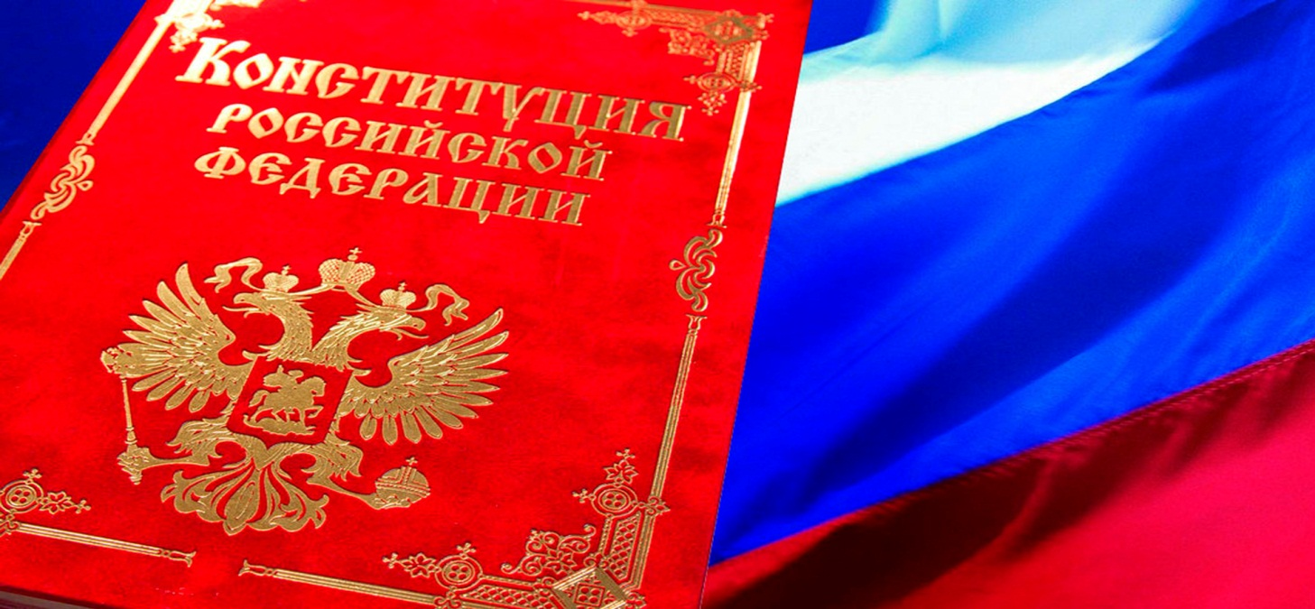
День Конституции Российской Федерации -12 декабря
Конституция - основа всего законодательства государства, т. е. государственные законы не могут ей противоречить. В ОТЛИЧИЕ ОТ ОСТАЛЬНЫХ ЗАКОНОВ КОНСТИТУЦИЯ:
1.ЗАКРЕПЛЯЕТ ОСНОВЫ ГОСУДАРСТВЕННОГО СТРОЯ, ОСНОВНЫЕ ПРАВА И СВОБОДЫ, ОПРЕДЕЛЯЕТ ФОРМУ ГОСУДАРСТВА, СИСТЕМУ ВЫСШИХ ГОСОРГАНОВ ВЛАСТИ.
2. ОСНОВНОЙ ИСТОЧНИК ПРАВА.
3.ОБЛАДАЕТ ВЫСШЕЙ ЮРИДИЧЕСКОЙ СИЛОЙ.
4. ОТЛИЧАЕТСЯ СТАБИЛЬНОСТЬЮ.
5.РЕДКО ИЗМЕНЯЕТСЯ.

Slide 4
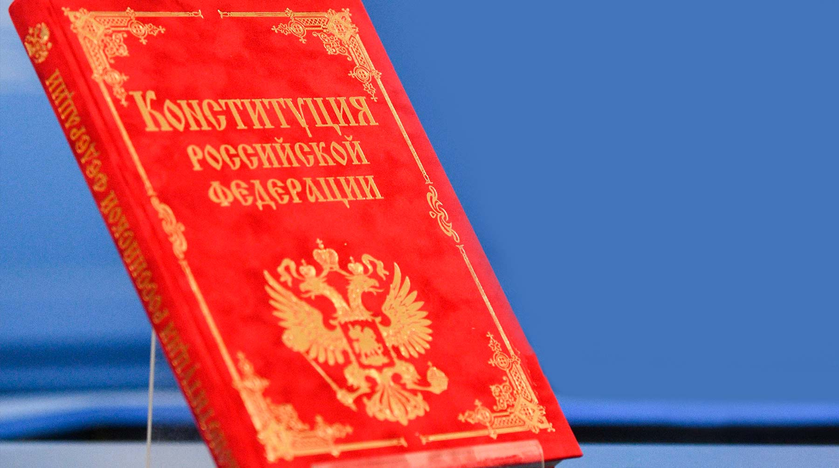
Конституционный строй
Конституционный строй – это определенная форма, определенный способ организации государства, закрепленный в его конституции.

Slide 5
Россия – демократическое государство .
В России действует принцип разделение властей:
Россия – правовое государство
Россия – республика
Федеративное государство
Россия – социальное государство

Slide 6
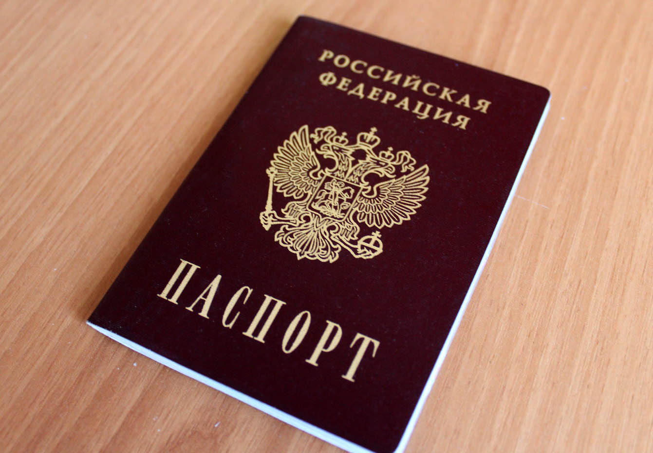
Гражданство РФ
Гражданство – это устойчивая правовая и политическая связь человека с государством, политическая и правовая принадлежность лица к конкретному государству.

Slide 9
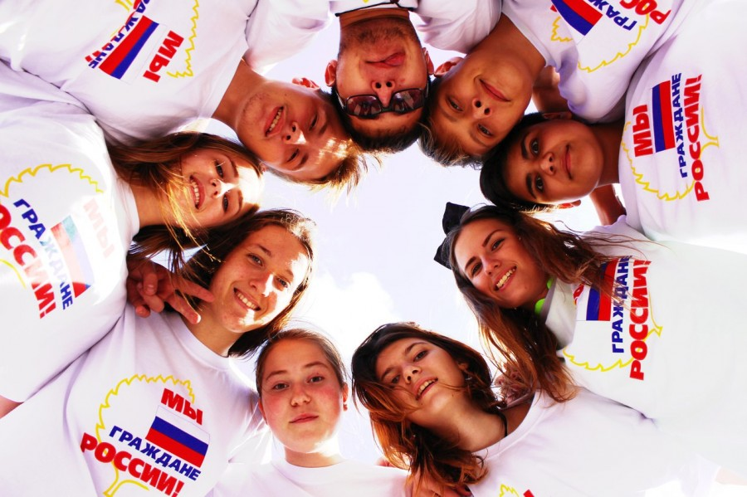
Наша Родина –
Российская Федерация.
Мы – граждане великой, многонациональной державы

